Slide 1
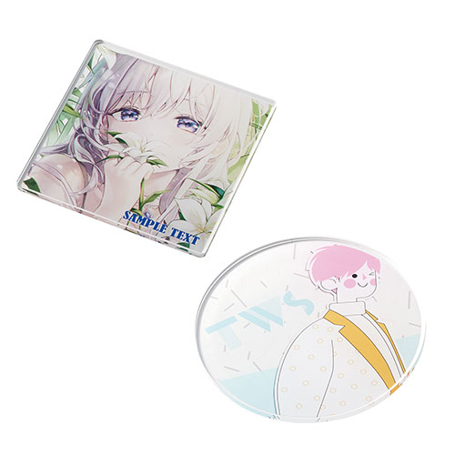
【提案書】
アクリルコースター クリア
特徴
オリジナルデザインに合わせて好きな形にカットできるアクリル素材のコースターです。フルカラーでの精巧なプリントが可能なため、非常に綺麗で素敵なオリジナルグッズ製作が可能です。
納期
納期スペース
仕様
素材：アクリル 他
サイズ：90×90×3(mm)
包装：PP袋
お見積
お見積りスペース

